Slide 1


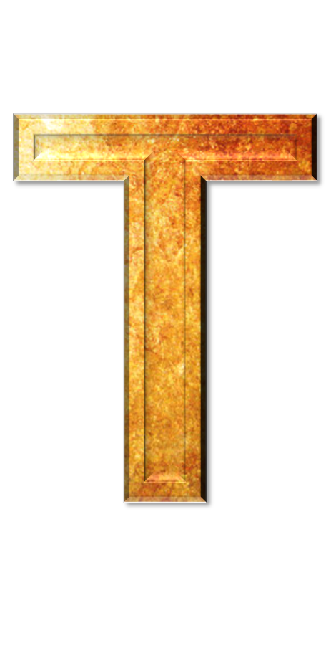

Never Be
Last
2011013259邱泓钧
2012013309王程鹏
© Sunshine & children

Slide 2
时间分配
3
3
5
5
查阅资料
确定方向
构思算法
实现 AI
界面设计
游戏逻辑
代码拼接
错误调试
游戏体验
界面优化
音效配置
附件添加

Slide 3
初步构思
AI设计
UI设计
其他

Slide 4
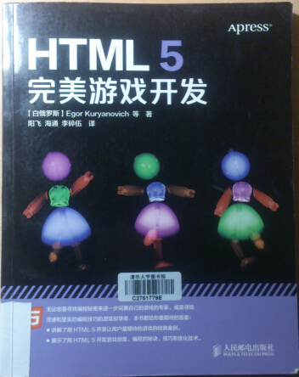
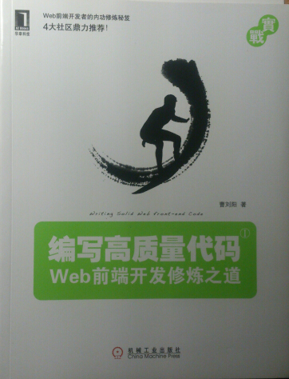
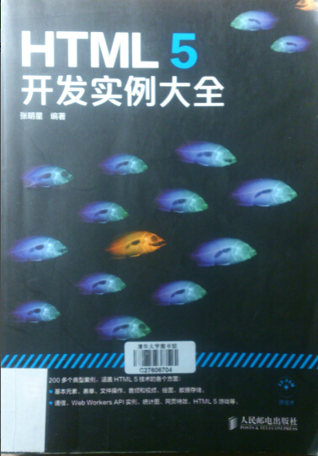
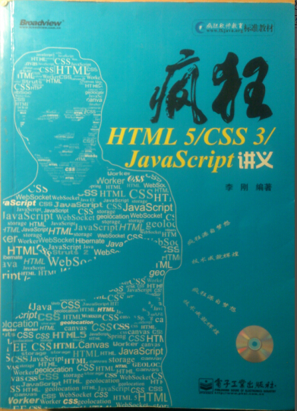
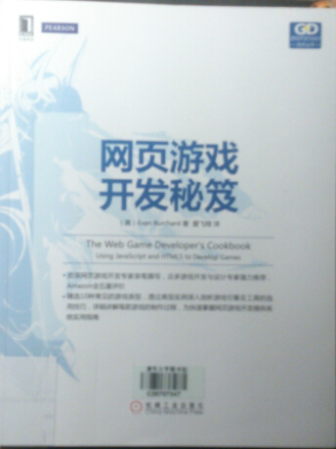
参考资料

Slide 5
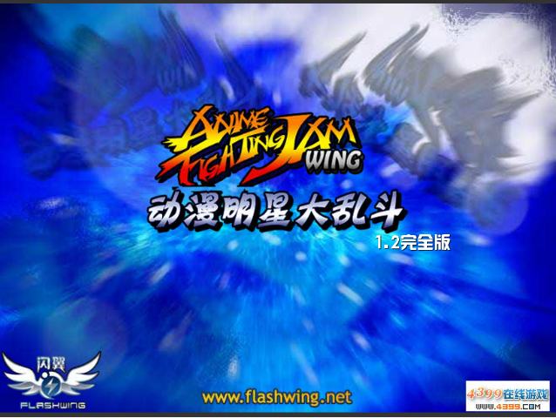
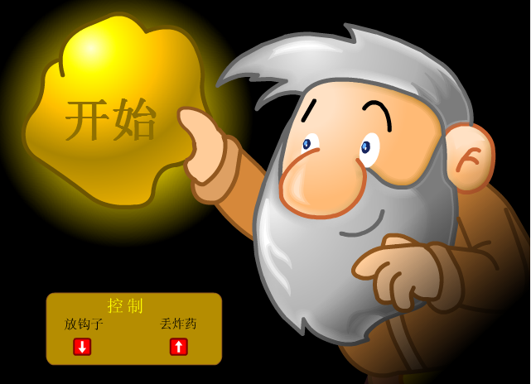
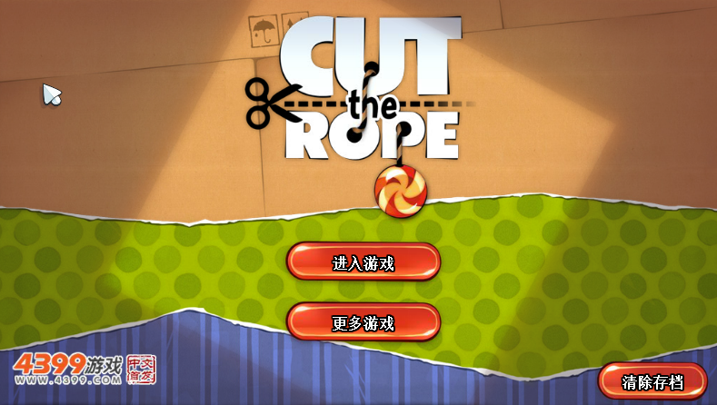
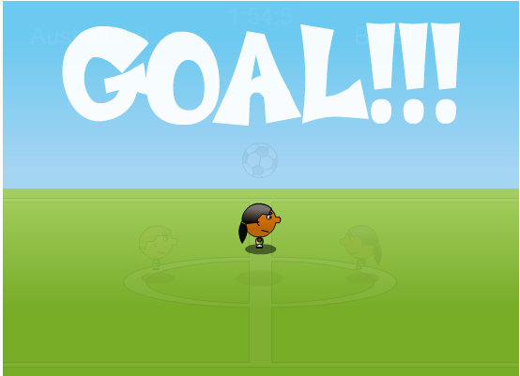
体验游戏

Slide 6
游戏构思
1元
1元
1元
1元
1元
1元
这是一个可以追溯到父辈的游戏。
1元
1元
1元
1元
这是一个能挑战大脑思维的游戏。
1元
1元
1元
1元
1元
这是一个网上找不到前例的游戏。
1元
1元
1元
1元
1元
1元

Slide 7
Never Be Last
小技巧：
千万不要取最后一个方块就可以了。
先来体验一下游戏吧~~
不同颜色的星星也能同时取，但一次必须取1~3个相连直线方块~
http://children19930928.github.io/LastIsWorst /
游戏时按F12控制台会记录棋局变化状况哦。
2014.07.17
© Sunshine & children

Slide 8
主要模块
通过点击确定键执行游戏流程。
同时对用户执行操作等部分进行智能判断。
tips
UI
左下角有个按钮，点击后有about、rule、restart、top和music按钮。
tips
由最初不能取到最后一个，向前推出几种会导致输的情况并实现之。
同时只能判断去除偶数个独立点对。
由于游戏是二维的，并不能简单的用所谓的一维必胜策略。
AI

Slide 9
基本文件
Jquery.min.js
实现游戏逻辑，展现游戏界面，体现游戏内涵。
556行
UI.js
实现基本的人工智能，如果不认真思考则很容易被战胜。
425行
AI.js
实现基本的样式设计。是两位没有美术细胞的码农的辛勤付出。
401行
myStyle.css
img
使用jquery调用的文件。因为压缩过了所以只有6行。
6 行
sound
Img图片占1.23MB
sound音频占7.95MB
9.18MB

Slide 10
初步构思
AI设计
UI设计
其他

Slide 11
AI 该怎么思考？
游戏有什么规律？

Slide 12
游戏策略
留给对方5个方格，形状配合多种多样，以及AI判断形状难度较大，待实现。
AI思考
留给对方4个方格，存在3种状况则自己掌握主动权，此时有必胜策略。
个数较少
个数较多
留给对方3个方格，若为奇数独立点必输。若相连对方可取走连续2个亦输。
枚举可取的情况
未发现必胜策略
发现必胜策略
留给对方2个方格，无论方格是否相连，对方可以选择只取1个方格。
取最后1个方格则输。根据规则，自己取完之后留给对方1个方格则赢。
积分优先
胜率优先

Slide 13
胜利情况
思考：电脑又是怎么判断这些形状呢？

Slide 14
胜利公式
胜利
2n
胜利
更多的胜利公式？
等你来发现！！

Slide 15
游戏策略
留给对方5个方格，形状配合多种多样，以及AI判断形状难度较大，待实现。
AI思考
留给对方4个方格，存在3种状况则自己掌握主动权，此时有必胜策略。
个数较少
个数较多
留给对方3个方格，若为奇数独立点必输。若相连对方可取走连续2个亦输。
枚举可取的情况
未发现必胜策略
发现必胜策略
留给对方2个方格，无论方格是否相连，对方可以选择只取1个方格。
取最后1个方格则输。根据规则，自己取完之后留给对方1个方格则赢。
积分优先
胜率优先

Slide 16
初步构思
AI设计
UI设计
其他

Slide 17
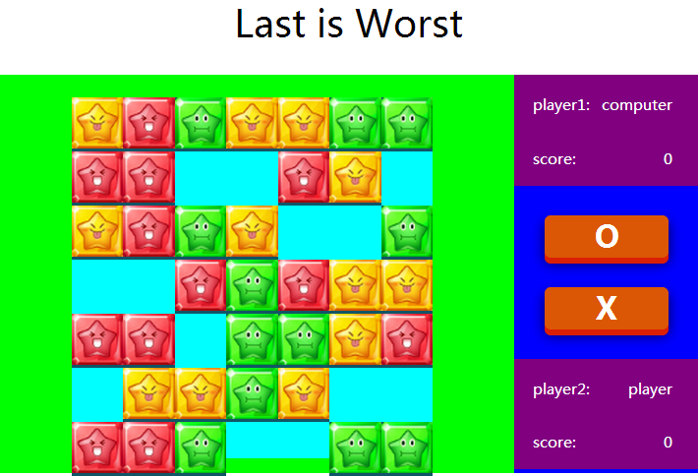
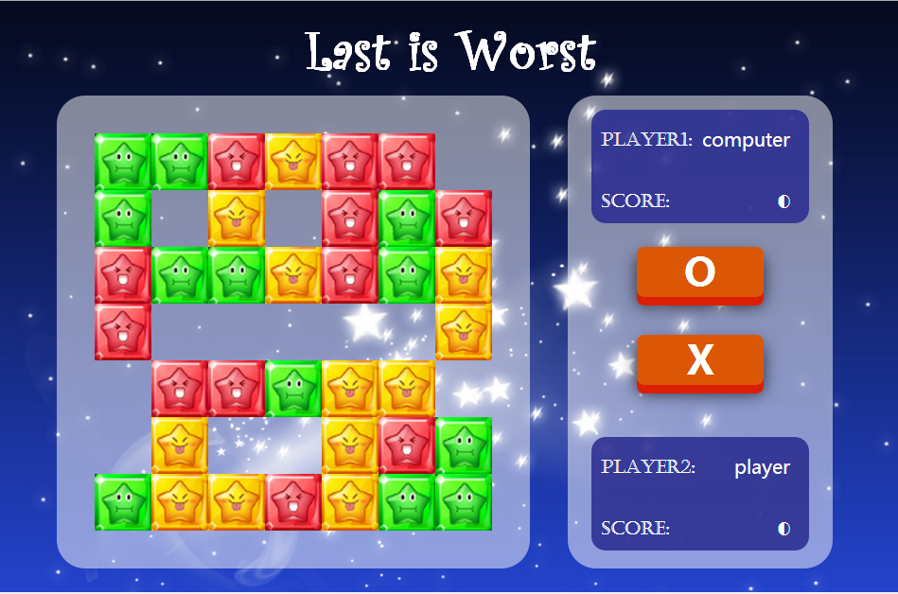
界面风格

Slide 18
游戏逻辑
玩家操作
更新变量
取消闪烁
消去方块
计算积分
记录棋局
等待玩家点击
确认键
游戏开始
随机设置红黄绿三种格子各12个。
随机判断先手。
当格子取完游戏结束，胜者获得输者一半的积分。
电脑操作
进行决策
更新变量
取消闪烁
消去方块
计算积分
记录棋局

Slide 19
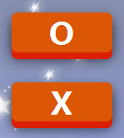
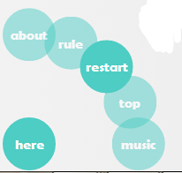
特殊效果

Slide 20
用户体验
1
2
智能判定用户选取是否正确
3
缓慢消失
实现闪烁
假装思考
AI执行的效果

Slide 21
初步构思
AI设计
UI设计
其他

Slide 22
情节
音效
排行榜
多界面

Slide 23
Q & A

